Slide 1
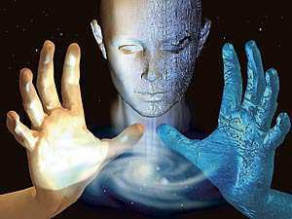
Свідомість як філософська проблема

Slide 2
Свідомість так само первісна, як і матерія.
П'єр Тейяр де Шарден
Людське буття неможливе без звернення до свідомості, без "свідомого виміру ".
Жан-Поль Сартр
Свідомість, з одного боку, усвідомлення предмета, а з другого боку, усвідомлення самої себе: свідомість того, що для неї с істинне, і усвідомлення свого знання про це.
Георг Гегель

Slide 3
У XIX столітті Артур Шопенгауер назвав свідомість «загадкою Всесвіту», натякаючи на те, що таємниця свідомості залишається темним місцем у всьому корпусі (сукупності) людського знання.
У XX столітті філософія свідомості стає одним з найпопулярніших напрямів досліджень, щорічно з цієї теми виходить величезна кількість літератури. Сучасний американський філософ Річард Рорті навіть заявив, що на його думку філософія свідомості сьогодні є єдиною справді корисною філософською дисципліною.

Slide 4
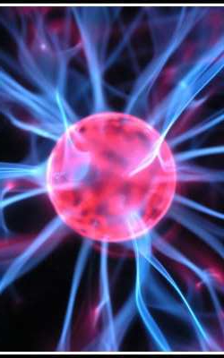
Проблематика філософії свідомості започаткована ще в античності. Платон та Аристотель є попередниками сучасних дуалістів, оскільки вважали, що розум існує як окрема від матерії онтологічна реальність. Біля джерел традиції монізму стоїть інший грецький філософ, Парменід, який стверджував, що буття та мислення єдині. Свідомість стає найважливішим об'єктом вивчення філософів у Новий час, в концепціях Декарта, Спінози, Локка та Юма. Сьогодні філософія свідомості розвивається в основному в рамках аналітичної філософії.

Slide 5
Проблема свідомості належить до найскладніших філософських проблем; певне її усвідомлення приводить до розуміння сутності внутрішнього світу людини, різноманітних знань, ідей, надій, що становлять його багатство.
Філософія визначає свідомість як таку властивість людини, що забезпечує її доцільну діяльність та особливий спосіб орієнтування в світі. Завдяки здатності до саморефлексії, свідомість набуває можливості оперування узагальненими, абстрактними характеристиками речей і процесів світу. Якраз тому свідомість, що завжди є особистою і неповторною, дає людині змогу діяти універсальним чином, жити не лише у згоді з наявним світом, а й реалізовувати його приховані можливості, творити новий світ - світ культури.

Slide 6
У самому загальному вигляді свідомість можна охарактеризувати як людську здатність суб’єктивного (внутрішнього духовно-інтелектуального) засвоєння зовнішнього світу і самого себе.
Історія філософії демонструє два основних способи дослідження свідомості:
а) опис феномену свідомості, тобто опис заходів, за допомогою яких предмети дані у свідомості (виділення в акті свідомості окремих послідовних етапів);
б) пояснення самого феномену свідомості, тобто того, як можлива сама свідомість (чому і як виникає суб’єктивний зв’язок людини із зовнішнім світом і з собою).

Slide 7
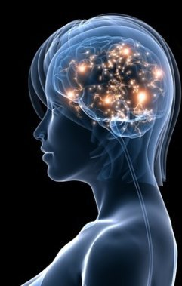
Перші уявлення про свідомість виникли у прадавні часи коли люди дійшли висновку, що процеси, які відбуваються в їхніх головах, відмінні від процесів природи,
що їхнє бачення світу, а відповідно і місце в ньому, відрізняється від тваринного. Такі особливі властивості приписували душі як прояву чогось надприродного.

Slide 8
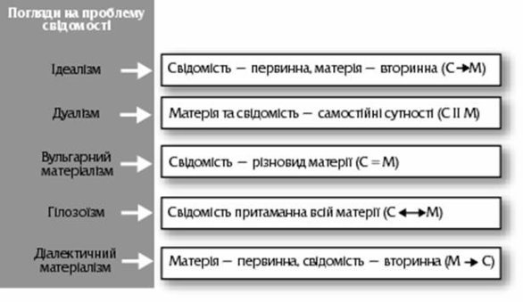
Погляди на проблему свідомості

Slide 9
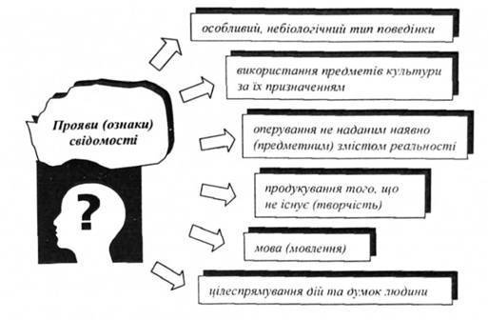

Slide 10
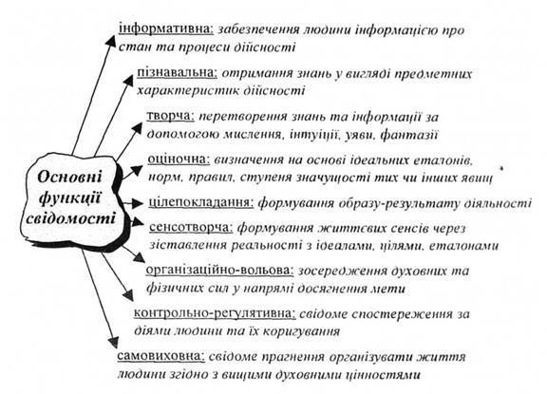

Slide 11
З.Фрейд (1856-1939) сформулював концепцію індивідуального несвідомого, яка базується на уявлені про домінуючу роль біологічного, а саме інстинктів характеру в житті людини. Фрейд виділив у людській психіці три області: “Воно” (несвідоме), “Я” (свідомість), “Над-Я” (засвоєні людиною культурні ідеали, норми і вимоги суспільства).

Slide 12
К.Юнг (1875-1961) — учень Фрейда, створив концепцію первинного колективного несвідомого, яке тільки пізніше перетворюється в суб’єктивне та індивідуальне несвідоме окремої людини. За думкою Юнга, концепція Фрейда характеризує лише поверхневий шар несвідомого. Його найбільший глибинний пласт є єдиним для психікиусіх людей, а тому загальнолюдським, колективним несвідомим. Колективне несвідоме постійно виробляє деякі структури і схеми, які символічно оформлюють уявлення людей. Ці схеми Юнг називав “одвічними образами” або “архетипами”.

